Slide 1
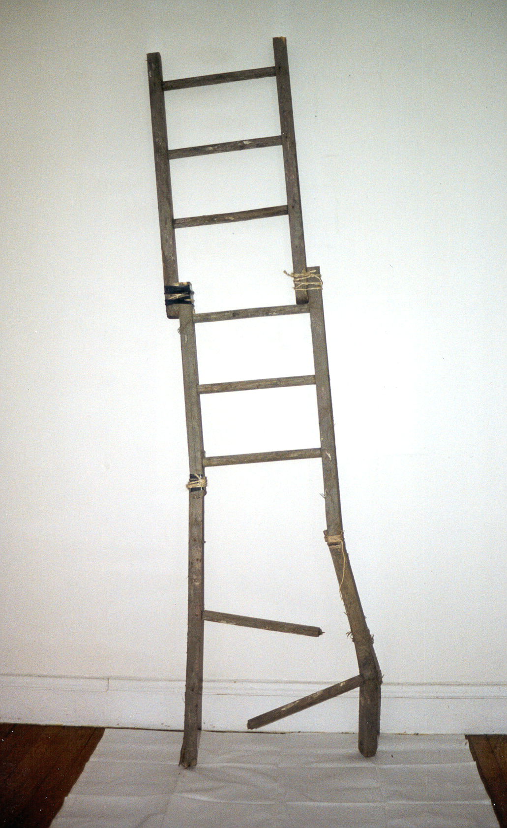
Escala de Distancias

Slide 2
“… to test the cosmological constant hypothesis and measure the equation of state of the dark energy at z~0.4-0.5, the best complement to current and future CMB measurements is a measurement of the Hubble constant that is accurate at the few percent level.”
-Wayne Hu (2005)‏

Slide 3
Universe is expanding: H₀
Expansion is accelerating.‏
Properties of dark energy? New physics involved?
One of the most crucial problems in physics at this time.

Slide 4
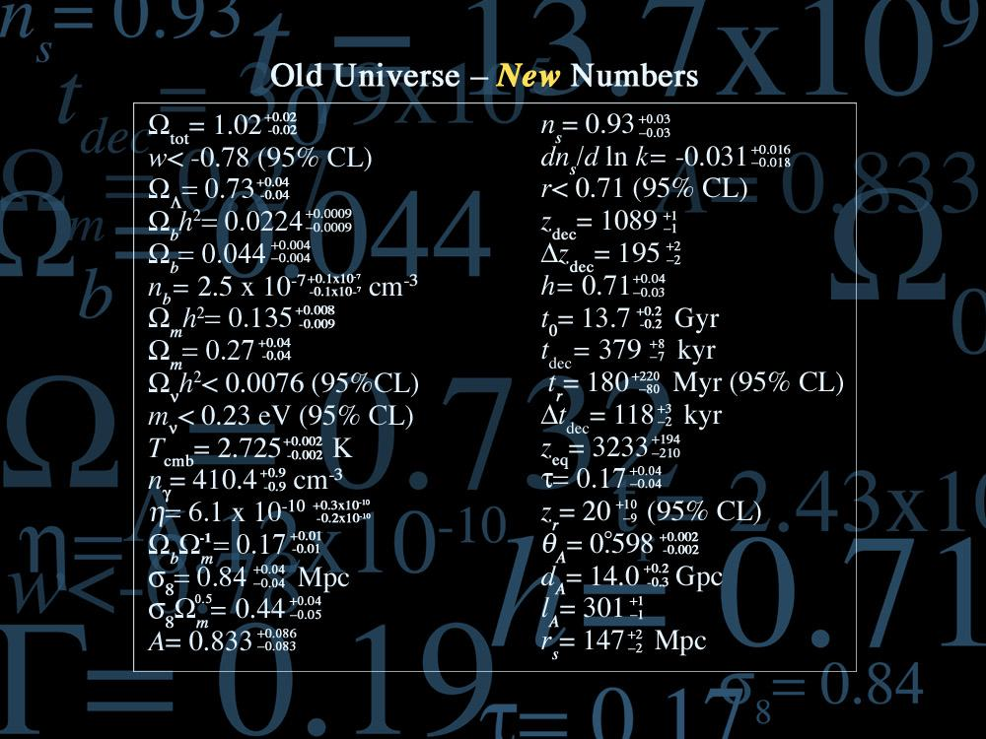
NASA/WMAP Science Team

Slide 5
Indicadores de Distancias
Son aquellos indicadores que tienen alguna medida característica en los que uno puede medir un valor medio y una dispersión.
Una suposición importante a realizar es que algo que se mide acá y en otro lugar tienen que tener las mismas propiedades (salvo que tengamos en cuenta la evolución ).

Slide 6
Históricamente existen dos tipos de indicadores de distancia: los primarios y los secundarios.
Primarios: son objetos que se encuentran dentro de nuestra galaxia, mientras que los indicadores
Secundarios: son objetos que están fuera de la galaxia y que son calibrados con algún indicador primario.
Este concepto varió en los últimos tiempos.

Slide 7
Indicadores de distancias más usados y/o clásicos
Estrellas variables Cefeidas Clásicas
TRGB
Cúmulos Globulares
RR Lyrae
Novas
Supernovas Ia
Relación Tully-Fisher
Dn-σ (plano fundamental)
Nebulosas Planetarias
Fluctuaciones en el Brillo Superficial

Slide 8
Nuevos actores
Masers
Detached eclipsing binaries
Efecto Sunyaev-Zeldovich
Lentes gravitacionales

Slide 9
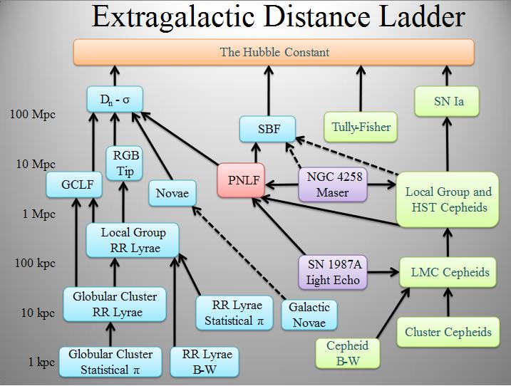

Slide 10
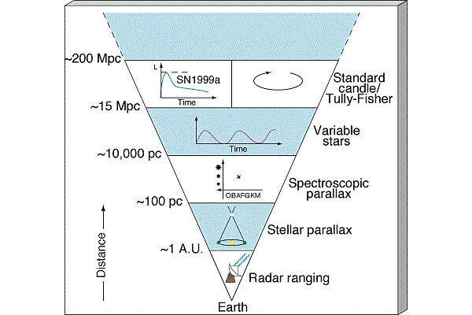
Distance Ladder
Astronomy Today, Chaisson & McMillan

Slide 11
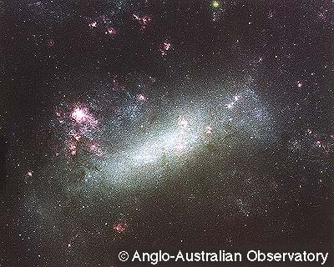

Anchor Galaxy
Large Magellanic Cloud (LMC)‏

Slide 12
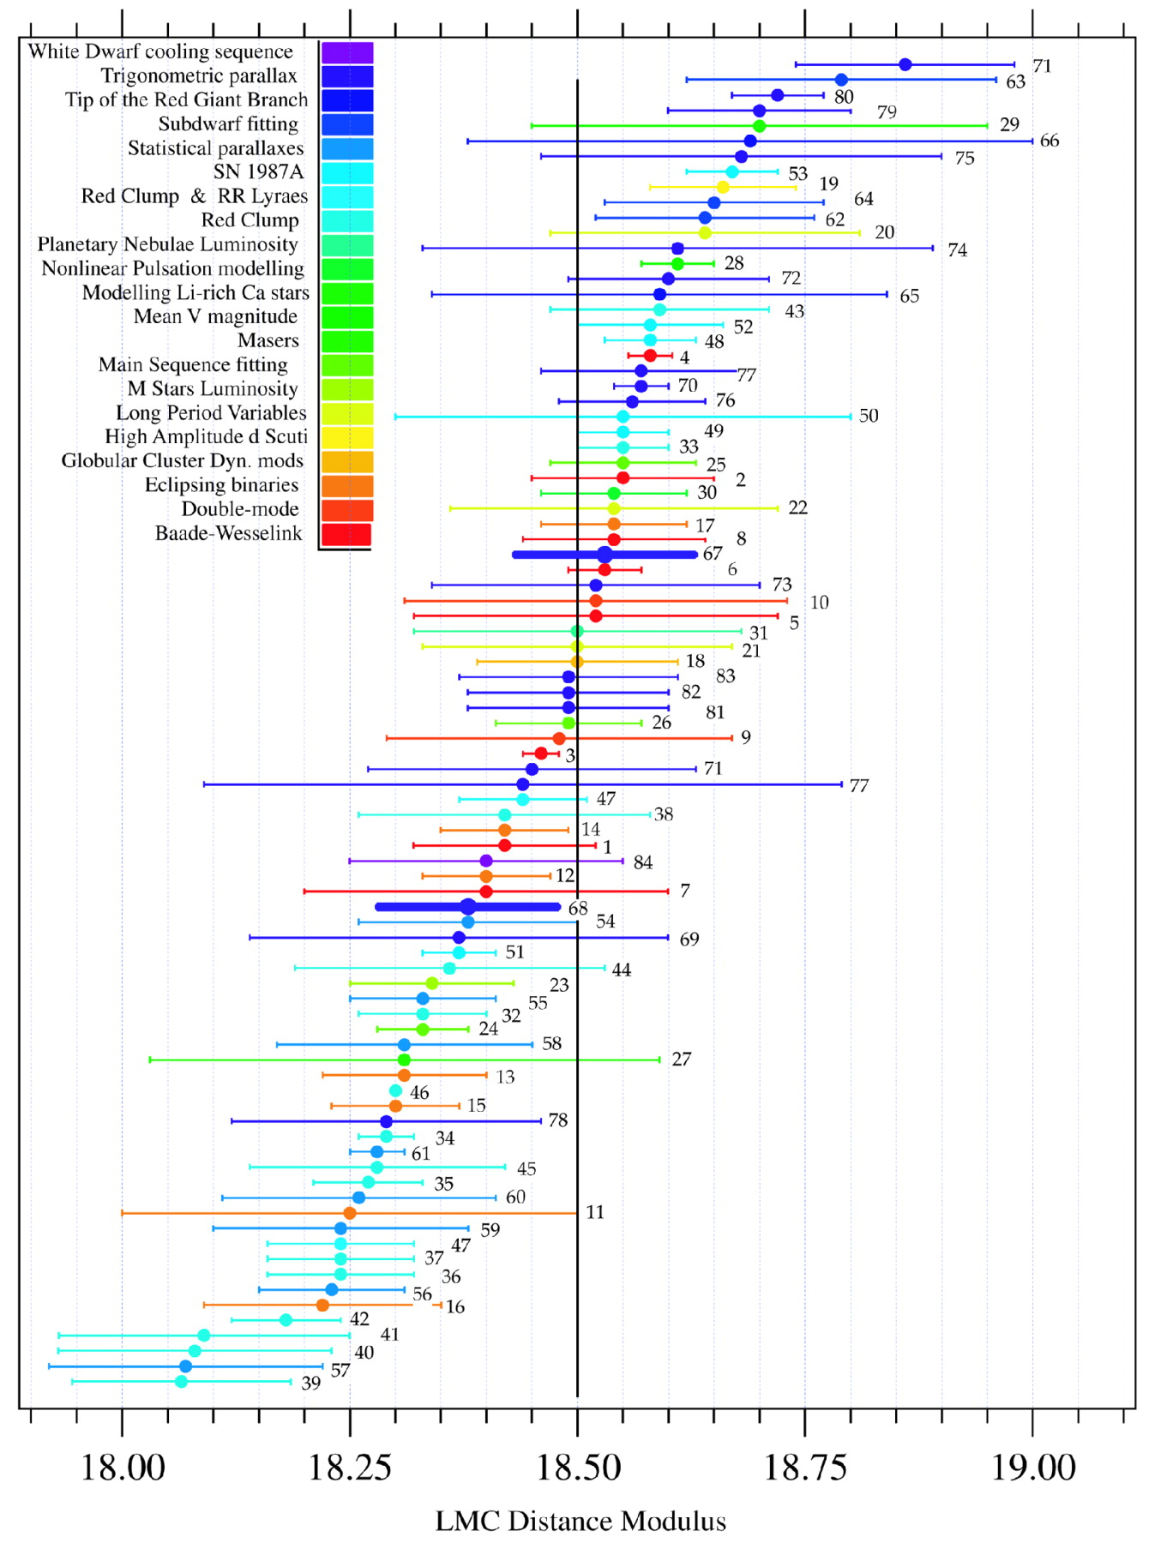
Distance Modulus (m-M)
to the LMC
HST Key Project
21 methods
Benedict et al. (2002)‏

Slide 13
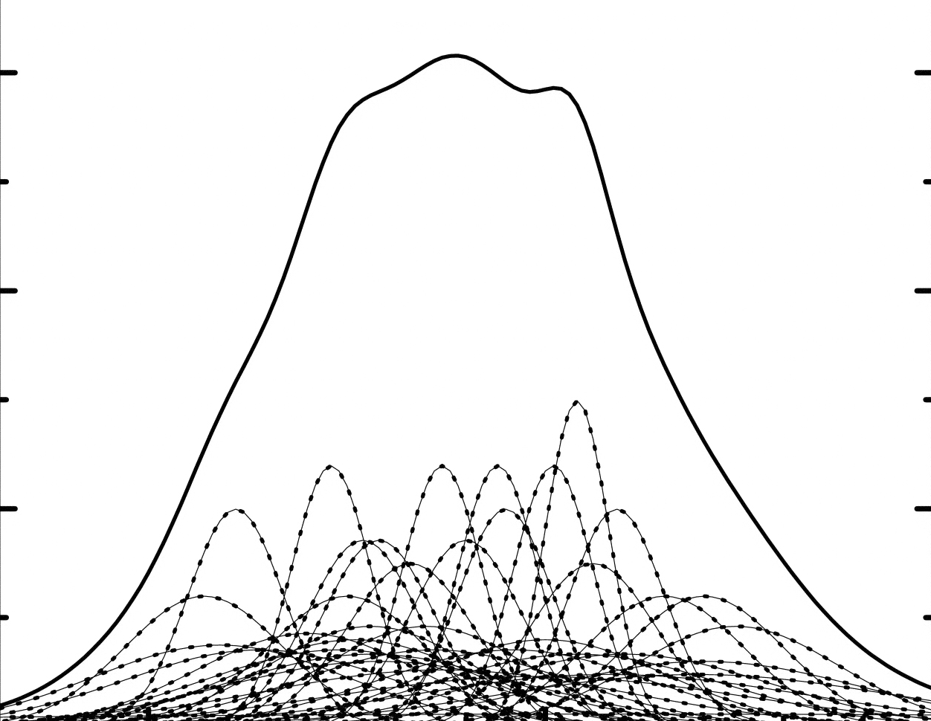
Distance to the LMC
40
50
60
Kpc
Relative Probability
Density Distribution
18.0
18.5
19.0 Mag
Compilation by Gibson (2000)‏
Figure from Freedman et al. (2001)‏

Slide 14
LMC Systematic Errors
Zeropoint of P-L relation
Elongation of LMC
Variable reddening across LMC
Metallicity dependence of P-L relation
10% - 15% uncertainty
in the LMC distance
and the distance scale!
Nikolaev et al.
(2004)‏

Slide 15
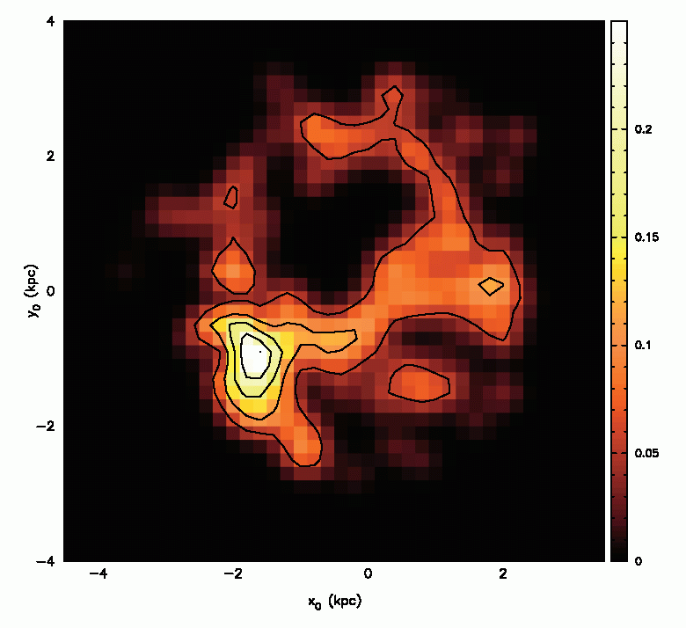
LMC Systematic Errors
Zeropoint of P-L relation
Elongation of LMC
Variable reddening across LMC
Metallicity dependence of P-L relation
10% - 15% uncertainty
in the LMC distance
and the distance scale!
Nikolaev et al.
(2004)‏

Slide 16
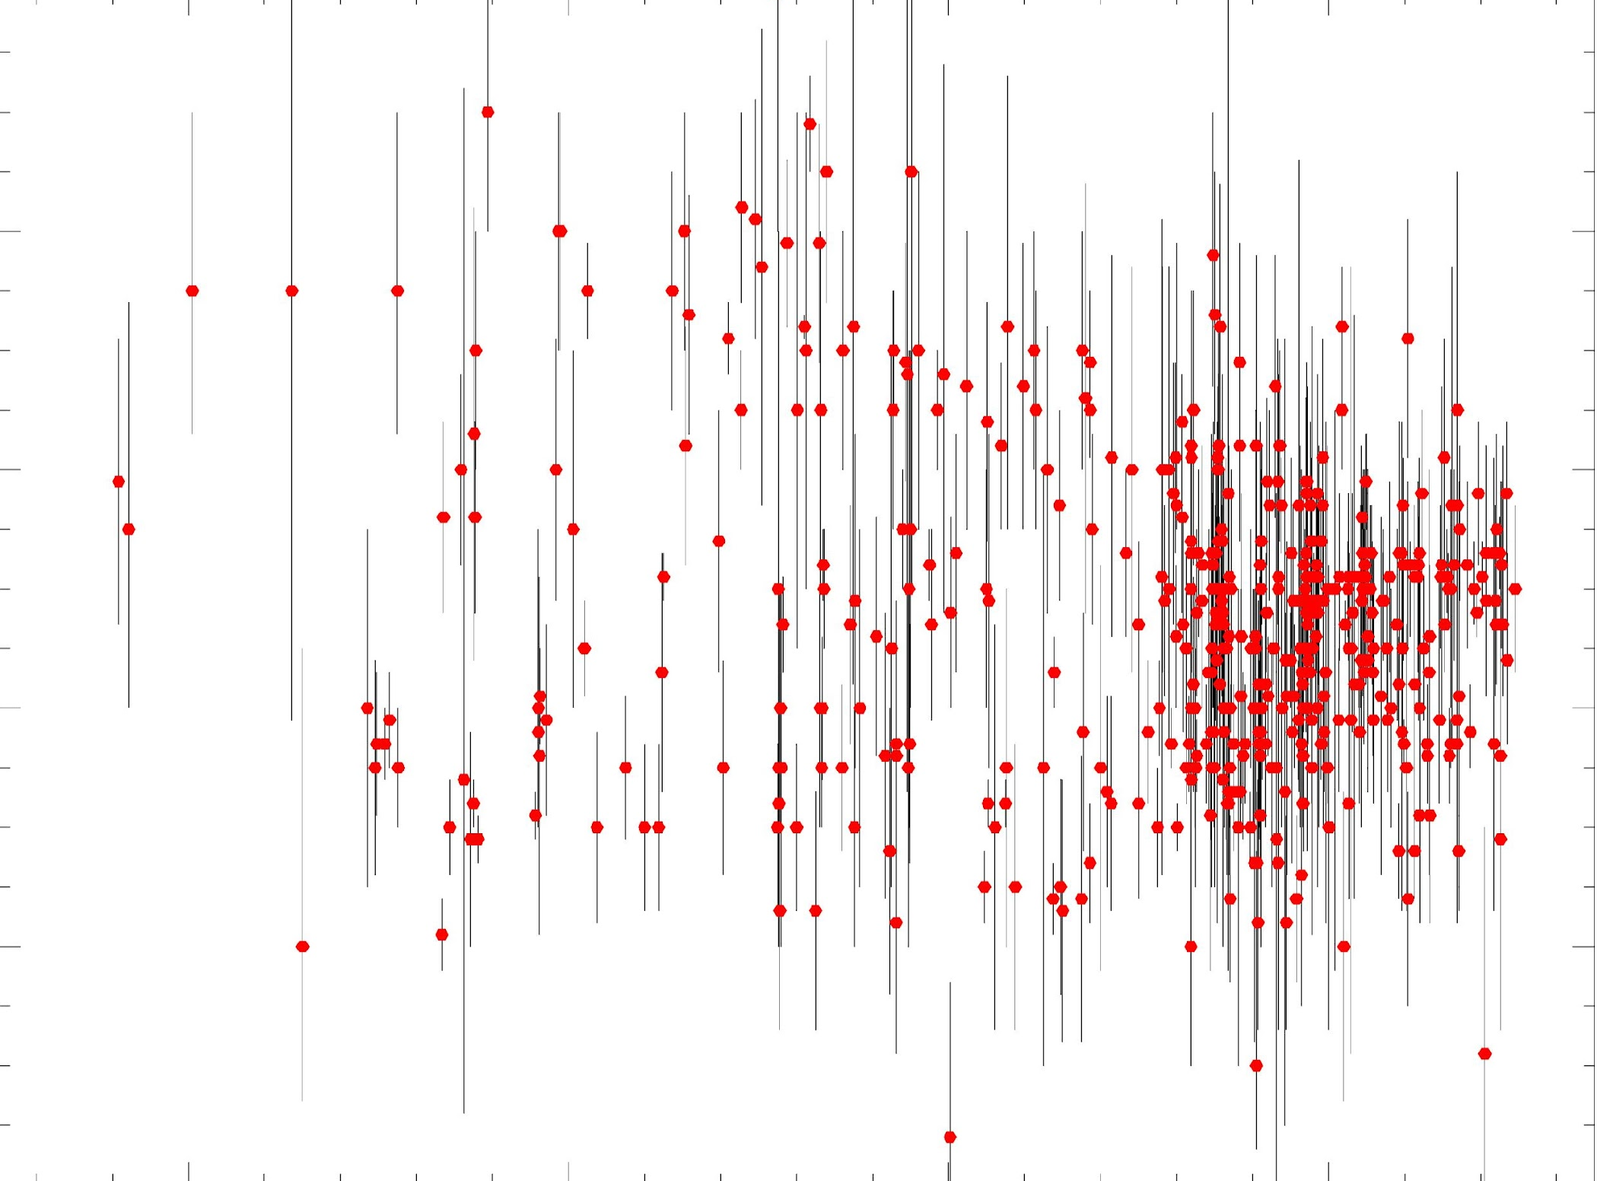
Precision Cosmology
100
80
Hubble Constant (km s⁻¹ mpc⁻¹)‏
60
40
1970
1980
1990
2000
Year
HST Key Project on H0: 72±7 km s⁻¹mpc⁻¹
Compilation by John Huchra

Slide 17
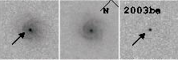
Precision Cosmology
0.5
Ω_{M}=0.27, Ω_{Λ}=0.73
0.0
Δμ (mag)‏
Ω=0
Ω_{m}=1
-0.5
0
1
2
redshift
Riess et al. (2004)‏

Slide 18
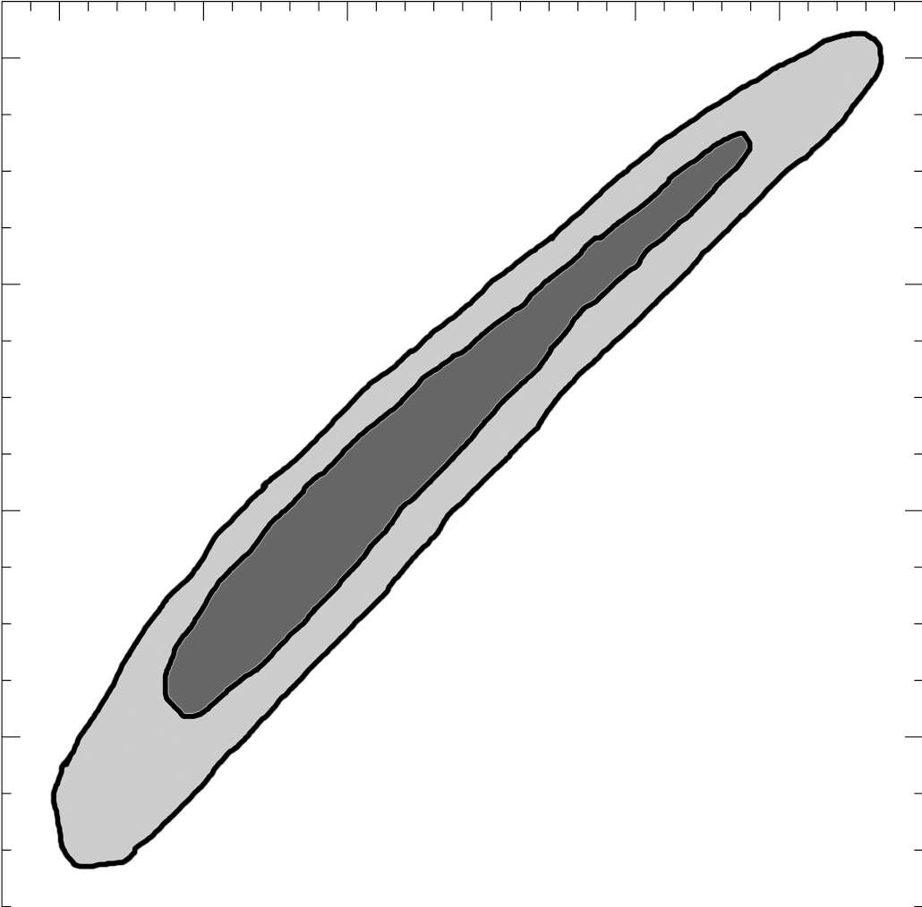
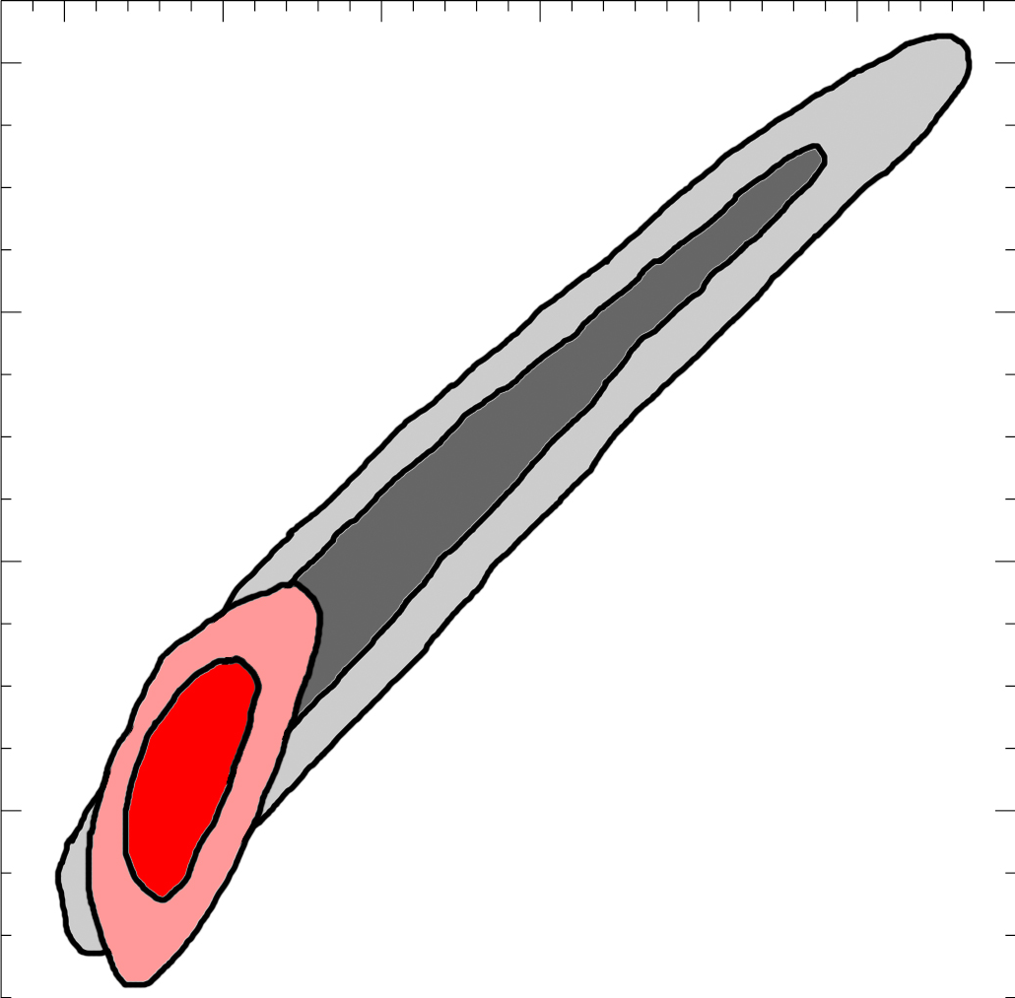
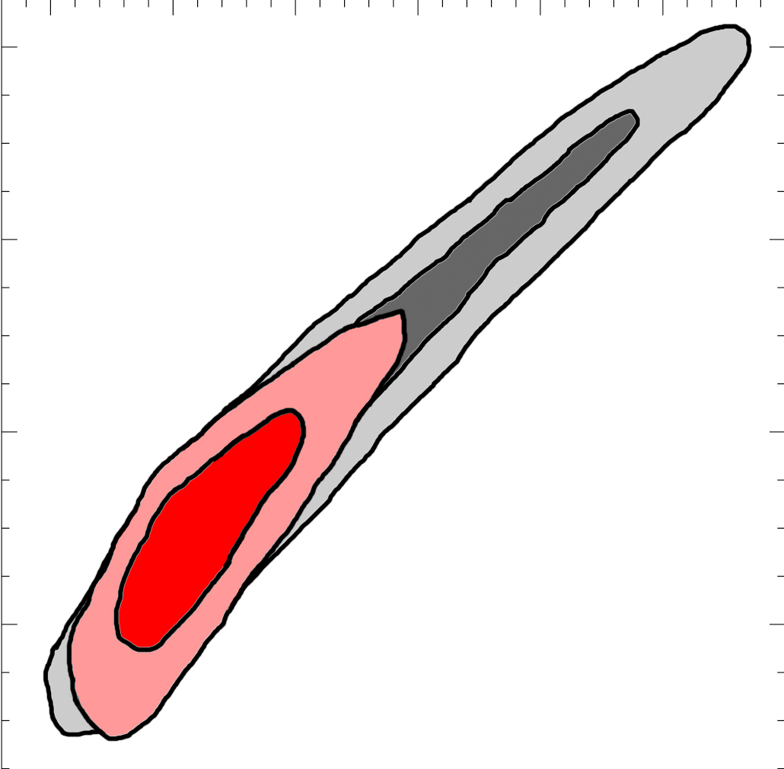
CMB Degeneracy
-0.4
-0.6
w
-0.8
Λ
-1.0
σ(H₀)=10%
σ(H₀)=5%
0.2
0.3
0.4
0.5
Ω_{m}

Slide 19

Midiendo distancias
La distancia comovil X y la distancia propia a(t)X a una fuente nos son observables directos dado que la luz de la fuentes distantes observada en el presente fue emitida mucho antes.
Supongamos un objeto de tamaño D, luminosidad L a una distancia d.
Los observables serán: el tamaño angular
y el flujo F

Slide 20
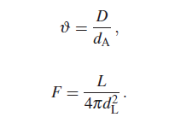
Con estos dos parámetros se pueden definir las distancia por diámetro angular (d_{A}) y por luminosidad (d_{L}):
En un universo estático d_{A}=d_{L}=d
Pero en un Universo en expansión, pueden tener diferentes valores

Slide 21
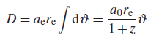
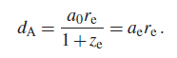
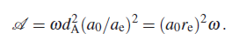
Si consideramos las distancias entre dos señales de luz con coordenada radial r_{e} en una dada época t_{e} y llegando a nosotros en t₀, integrando dl de la ecuación de RW en la dirección transversal :
Ahora consideremos el área A. Debido a la expansión, el área propia en el origen subtendida por un ángulo sólido fijo es estirada por un factor proporcional al cuadrado del factor de escala:

Slide 22

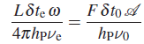
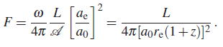
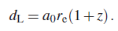
Asumiendo una radiación monocromática con frecuencia en reposo 𝛎_{e}, el número de fotones emitidos por el objeto con ángulo sólido omega dentro de un intervalo delta t_{e} es
Si el mismo número pasa por A en un intervalo delta t₀ tenemos:
Y nos queda

Slide 23
Cefeidas
Son potencialmente los indicadores de distancia más exactos disponibles para distancias cercanas (0.5 Kpc->10 Mpc).
Luminosidad (M_{v}=-2 a -7), fácil detección debida a su variabilidad, precisión, permanencia, y entendimiento del fenómeno de pulsación.
Las Cefeidas clásicas (Tipo I) son jovenes, pertenecen al disco galáctico y son solamente encontradas en galaxias con formación estelar reciente (ie, principalmente S y Irr).

Slide 24
Durante la pulsación, tanto la temperatura efectiva como el radio de una Cefeida varian.
Ya que el cambio relativo en radio raramente excede el 5% en las Cefeidas, el cambio areal es solamente de orden de un 10%.
Entonces, la alta amplitud observada en la curva de luz en el óptico son principalmente un reflejo de los cambios en el brillo superficial durante los ciclos de pulsación, debido a los cambios en la temperatura efectiva.

Slide 25
Los procesos físicos detrás de la pulsación son relativamente fáciles de entender.
La compresión de un elemento de gas puede resultar en una pérdida de energía a una tasa creciente.
Sin embargo, cerca de los límites de una zona de ionización de un elemento abundante, el gas puede absorber el calor cuanto más comprimido y soltarlo después del instante de máxima densidad.
Si esta interacción ocurre en un radio resonante en el interior de la estrella, la pulsación continuará.

Slide 26
Evolution of a 7 M🞊 Star
4
L (10³L🞊)‏
2
1/3 Z🞊
20
10
8
6
4
T (10³K)‏
Fiorentino et al. (2002)‏
Pietrinferni et al. (2005)‏

Slide 27
Theoretical P-L Relation
4.0
9M🞊
8M🞊
log L (L🞊)‏
3.5
7M🞊
6M🞊
5M🞊
3.0
4
10
20
40
Period (Days)‏
Alibert et al. (1999)‏

Slide 28
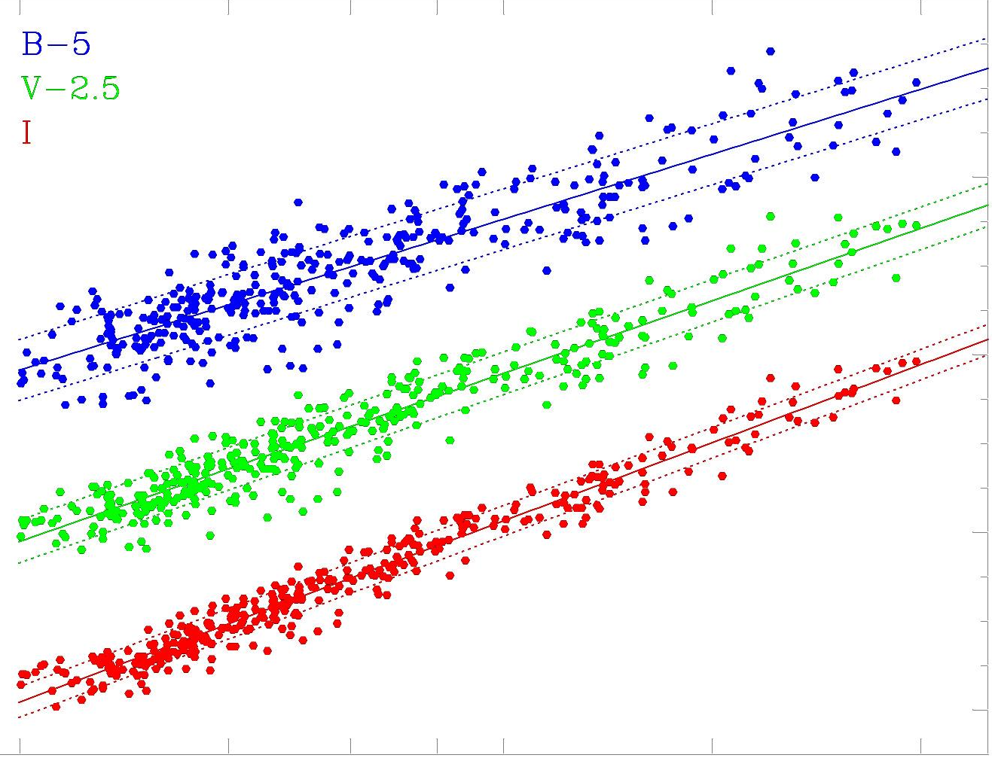
Observed P-L Relations
8
B-5
V-2.5
I
10
12
Magnitude =-2.5log(flux)+C
14
16
2
4
6
8
10
20
40
Period (days)‏
Sebo et al, ApJS 142 (2002)‏

Slide 29
Change in Blackbody Spectrum
V
I
K
B
6000K
Flux
5000K
1
2
Wavelength (μm)‏
After Jacoby et al. (1992)‏

Slide 30
Cepheid Light Curves
K (2.2 μm)‏
I (0.8 μm)‏
V (0.5μm)‏
Magnitude
B (0.4μm)‏
0.2 mag
16%
0.0
0.25
0.5
0.75
0.0
0.25
0.5
0.75
0.0
Phase
After Madore & Freedman, PASP (1991)‏

Slide 31
Detección de la variación: se recomienda un pasabanda de corta longitud de onda tales como B o V.
Medir las características medias de la curva de luz: es recomendable el uso de pasabandas de longitud de onda larga como I, J, H o K (poca absorción total, reducida sensibilidad a una redistribución del flujo debido a la metalicidad, y reducida sensibilidad a una posible contaminación fotométrica debida a una compañera superior en la secuencia principal).

Slide 32
Si el radio medio de una variable Cefeida puede ser determinado por medios independientes, entonces en principio una medición del tamaño angular de la Cefeida determinaría su distancia.
El radio angular puede determinarse por mediciones directas o inferido a partir de la fotometría después de corregir por enrojecimiento.
Técnicas directas para la medición del radio angular incluye ocultaciones lunares e interferometría de Michelson.

Slide 33
Las técnicas indirectas para la estimación del diámetro angular radican en establecer el brillo superficial a partir del color y mediciones del flujo en alguna pasabanda.
La relación entre el brillo superficial y la temperatura efectiva esta calibrada con mediciones de colores de estrellas gigantes cuyo diámetro angular ha sido determinado con exactitud a partir de ocultaciones lunares.

Slide 34
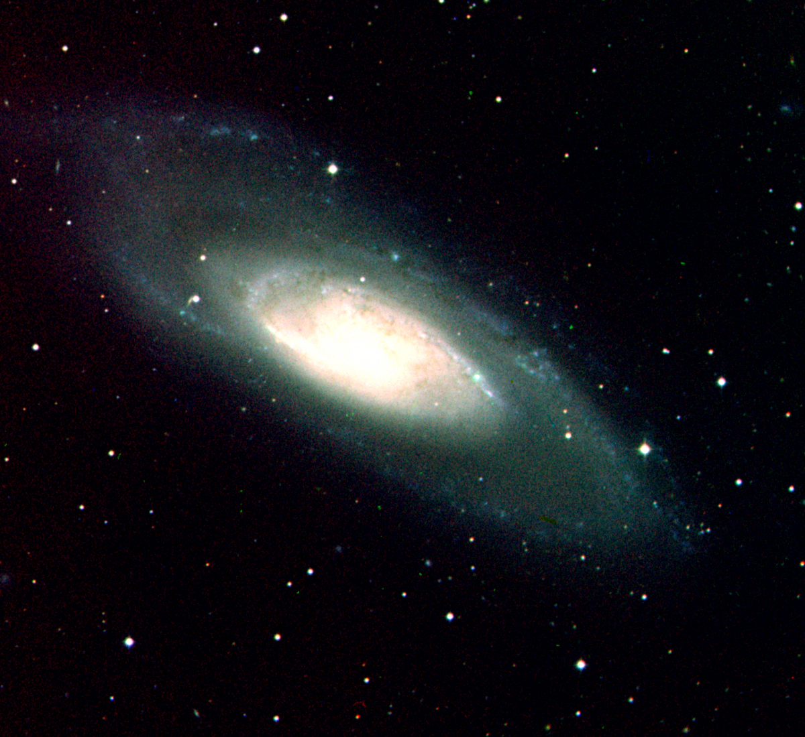
Cepheids in NGC 4258 (maser)
hst
hst
<date/time>
<footer>

Slide 35
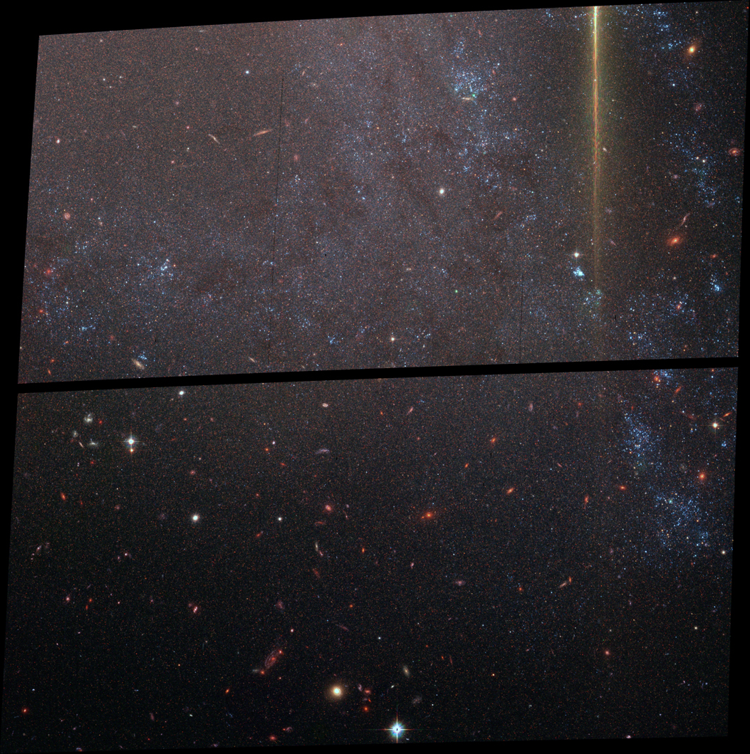
HST/ACS Outer Field

Slide 36
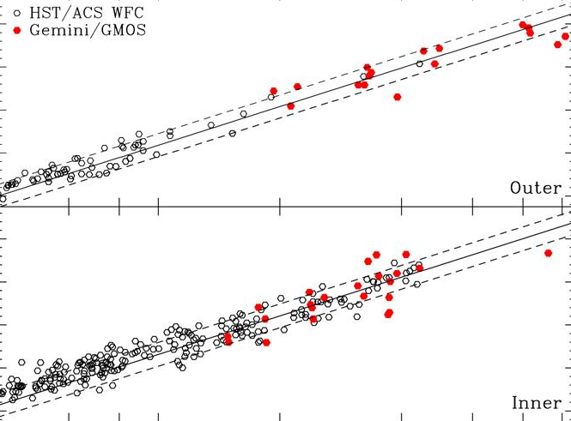
NGC 4258 HST+Gemini P-L
22
HST/ACS WFC
Gemini/GMOS
23
24
25
I-band magnitude
Outer field
26
22
23
24
25
Inner field
26
4
6
10
20
40
60
100
Period (days)‏
Macri & Smith (2007)‏

Slide 37
Metallicity Dependence
8
LMC
6
# HST Fields
4
2
8.1
8.3
8.5
8.7
8.9
9.1
9.3
12+log (O/H) (dex)‏

Slide 38
Metallicity Dependence
Due to lower metal content of Cepheids in reference galaxy (LMC) relative to HST target fields
LMC: ~1/3 Z🞊
HST Cepheid Fields: ~ Z🞊

Slide 39
Metallicity Dependence
4
L (10³L🞊)‏
2
1/3 Z🞊
Z🞊
20
10
8
6
4
T (10³K)‏
Fiorentino et al. (2002)‏
Pietrinferni et al. (2005)‏

Slide 40
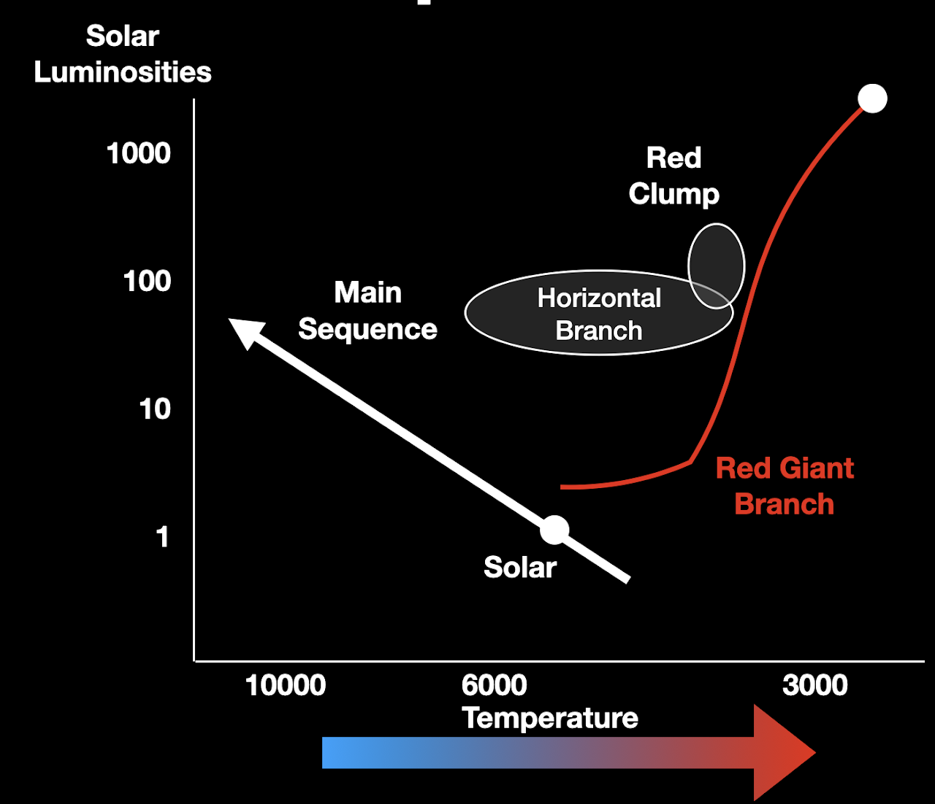
Punta de la rama de las gigantes rojas (TRGB)
(Tip of the red-giant branch)

Slide 41
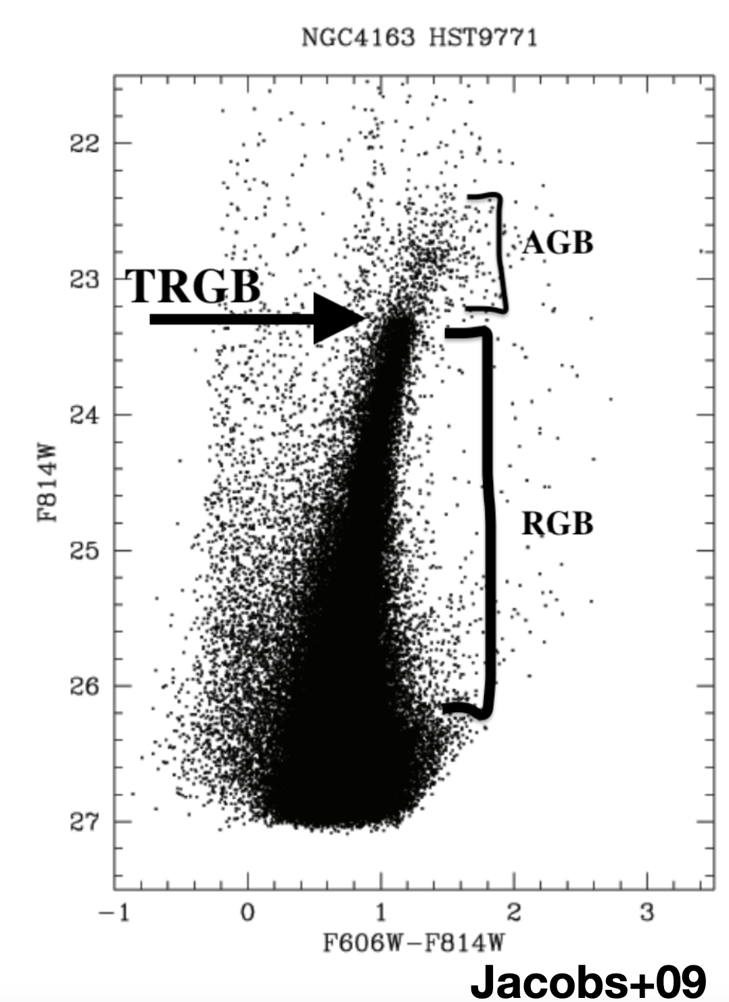
The rapid trajectory in luminosity-temperature (or magnitude-color) space leaves behind a sharp discontinuity in the observed counts of stars at the ``Tip'' of the RGB. And due to the identical levels of core degeneracy reached by stars below masses M ~ 1.8 M☉ at the time of the Helium Flash, their luminosities at the TRGB are almost perfectly invariant.

Slide 42
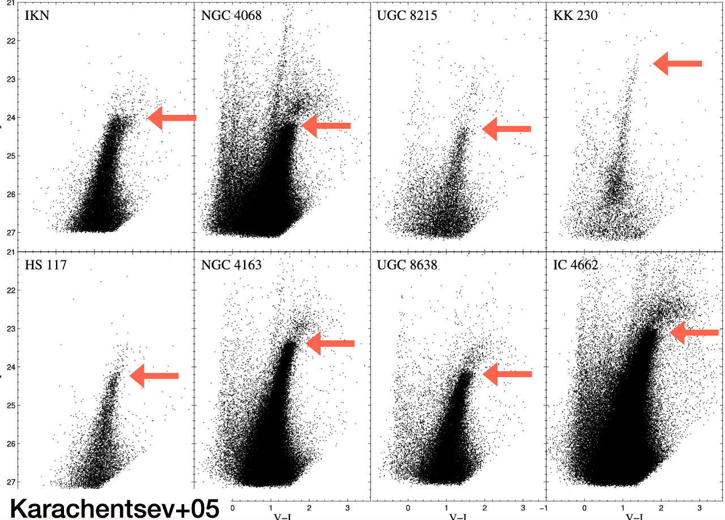

Slide 43
Cúmulos Globulares
Típicamente los CG tienen magnitudes absolutas entre M_{V}~ -7 a -7.5.
Las E gigantes contienen varios miles de CG, el cúmulo individual más brillante alcanza luminosidades de M_{v}~-11, más luminosos que cualquier indicador estelar (exceptuando las supernovas ), y detectables a distancias más allá de 100 Mpc.

Slide 44
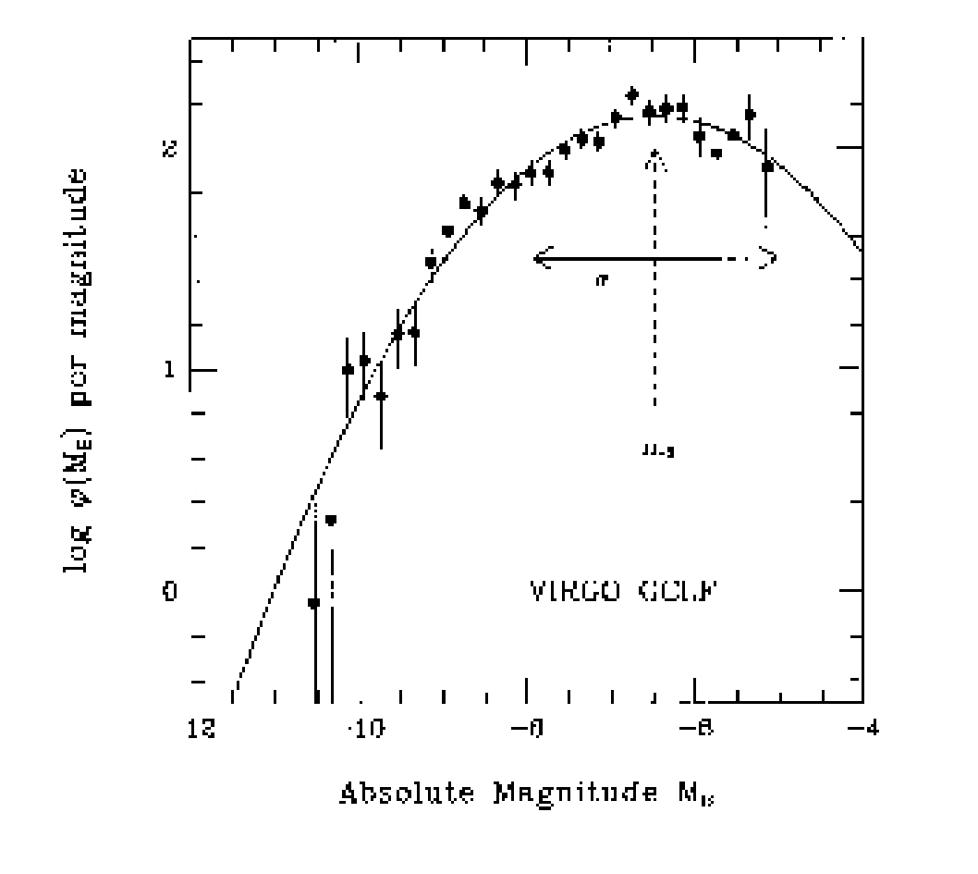

Slide 45
La motivación de usar la GCLF como indicador es empírica más que teórica
La calibración del método se reduce, en esencia, a determinar la magnitud absoluta del turnover M₀ y la dispersión  de la GCLF independientemente, en tantas galaxias como sea posible.
Son M₀ o  universales?

Slide 46
CG en FORNAX y VIRGO con HST-ACS
132 galaxias tempranas
Hay una correlación ajustada entre la dispersión de la GCLF y la magnitud absoluta de la galaxia (menor para las más débiles).
Si se lo usa como indicador de distancia se encuentra que el módulo de distancias relativo entre ambos cúmulos es menor en 0.22mag que el obtenido vía SBF. (0.2+/-0.04 para GCLF y 0.42+/-0.03 para SBF.
Esta diferencia se debería a diferencias en el entorno donde se forman y evolucionan.

Slide 47
Hay evidencia previas de una correlación entre la magnitud del turnover y la disp. de vel. del cúmulo (a mayor σ turnover más débil).
Los globulares de Fornax serían 0.3 Gyrs más jóvenes que los de Virgo, por lo tanto más brillantes.
La dispersión que encuentran para el turnover es de 0.21mag para Virgo y 0.15mag para Fornax (una vez descontado los efectos de profundidad del cúmulo).

Slide 48
El GCLF turnover es sitemáticamente más débil para galaxias de luminosidad más baja (hasta 0.3mag).

Slide 49
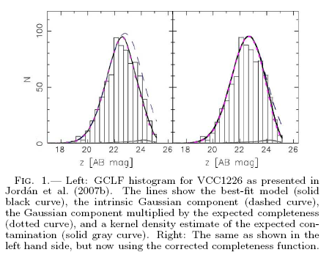

Slide 50
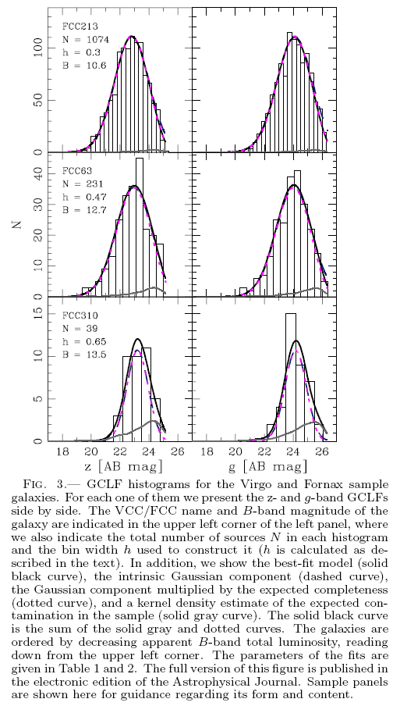

Slide 51
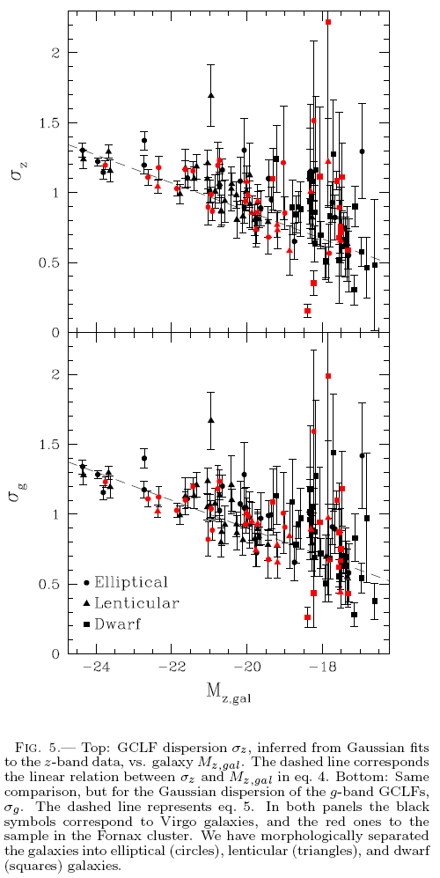

Slide 52
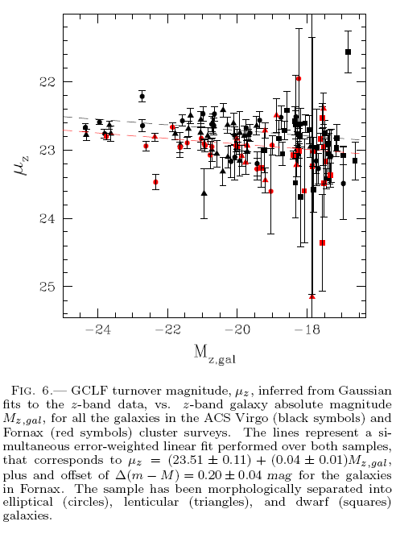

Slide 53
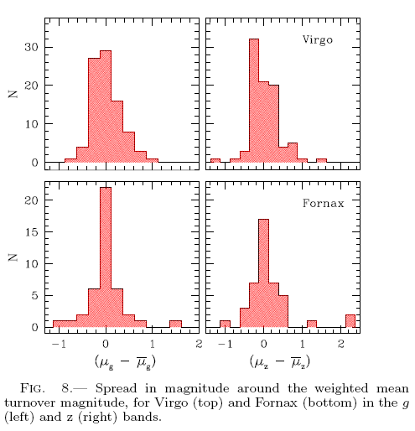

Slide 54
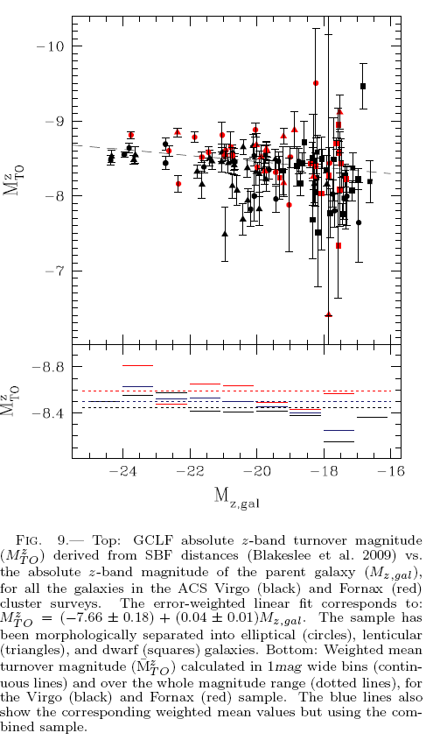

Slide 55
Novas
Son objetos luminosos (M_{B}~-9 en el máximo ) y fáciles de reconocer.
Sistema binario próximo donde una componente es una enana blanca.
Muestran un fuerte incremento de la luminosidad debido a reacciones termonucleares en la superficie de la enana debido a la acreción de H de la compañera más pequeña.

Slide 56
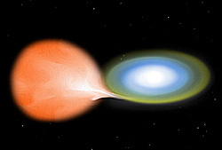
Habría entre 30 y 60 por año en una galaxias como la nuestra

Slide 57
Novas
Pertenecen a una población estelar vieja --> E y bulges de S.
Las observaciones de las Novas más allá del Grupo Local son simples y fáciles de interpretar.
No estaría fuertemente afectadas por efectos de metalicidad.
Con telescopios de 8 metros se puede ir más allá de Virgo

Slide 58
La relación entre el máximo de luminosidad de una Nova y su tasa de decaimiento (MMRD) se usa para derivar distancias extragalácticas.
Novas brillantes decaen más rápidamente que las novas intrínsecamente débiles.
Es necesario poder medir al menos 2 magnitudes más respecto al máximo de luz, por la tasa media de decaimiento.

Slide 59
Calibración: 1) usando Novas galácticas, o 2) usando Novas en M31.
Un problema es que algunas novas tienen curvas de luz con irregularidades y máximos secundarios que pueden confundirse con máximos absolutos.

Slide 60
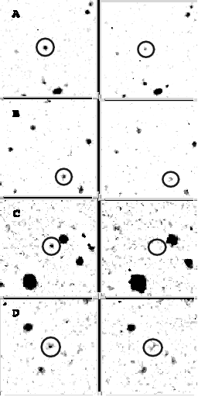
Imágenes VLT de NGC 1316 una distancia de ~20Mpc
Tendría entre 90 y 180 novas por año.

Slide 61
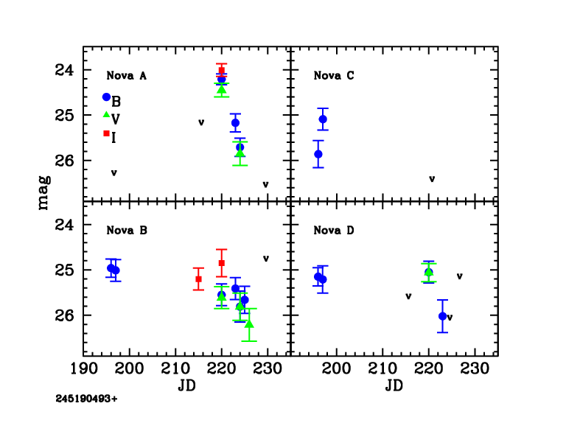

Slide 62
El número de novas también permite estimar su contribución a la evolución química de las galaxias.

Slide 63
Sn Ia-->clase12.ppt

Slide 64
Nebulosas Planetarias
Las NP son un estadio corto final de estrellas de masas intermedias.
Se han ensayado muchos indicadores con sus propiedades individuales aunque sin mucho éxito.
Están en todas las galaxias de la clasificación de Hubble.
Particularmente valiosas para galaxias E y SO (grupos y cúmulos).

Slide 65
La emisión del continuo está dominada por el ultravioleta y un 10% corresponde a la línea del OIII
La función de luminosidad del [OIII]  5007 es el indicador de distancias.
En una galaxia grande existen varios cientos de planetarias poblando las dos magnitudes más brillantes de la función de luminosidad.

Slide 66
Una comparación entre la NPLF y las distancias vía FBS para 14 galaxias dio una dispersión de 0.19 mag, un número consistente con el error interno estimado de los dos métodos.
Identificar y medir con exactitud una PN en galaxias externas requiere de filtros de banda angosta.
La mejor manera es a través de filtros interferenciales con un FWHM  30 Å.

Slide 67
Problema: comparaciones externas confiables. Debido a que las mediciones están concentradas sobre E y SO, por lo que muy pocas tienen la distancia determinada por NPLF y Cefeidas.

Slide 68
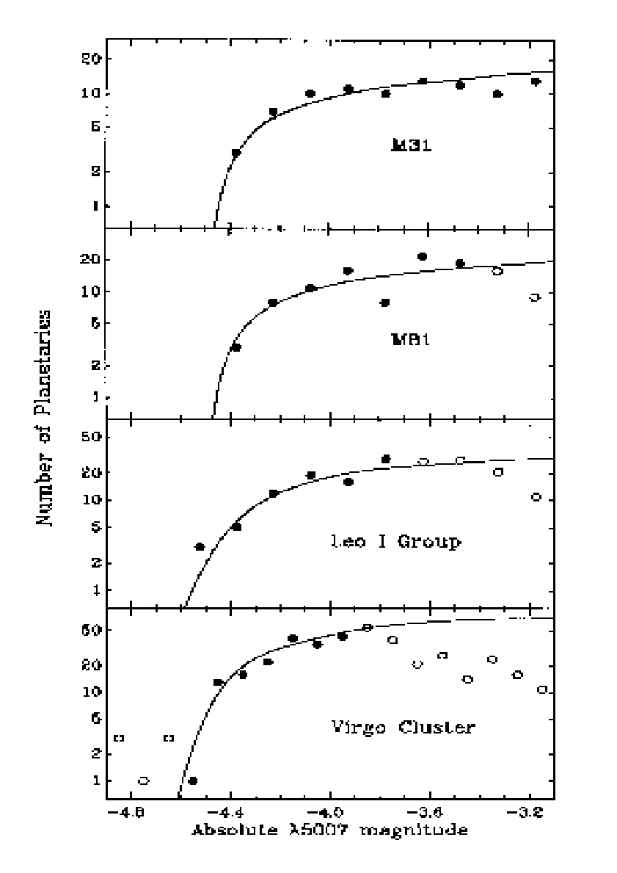
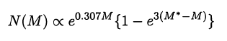

Slide 69
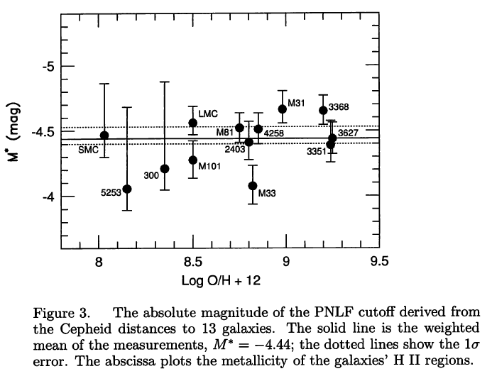

Slide 70
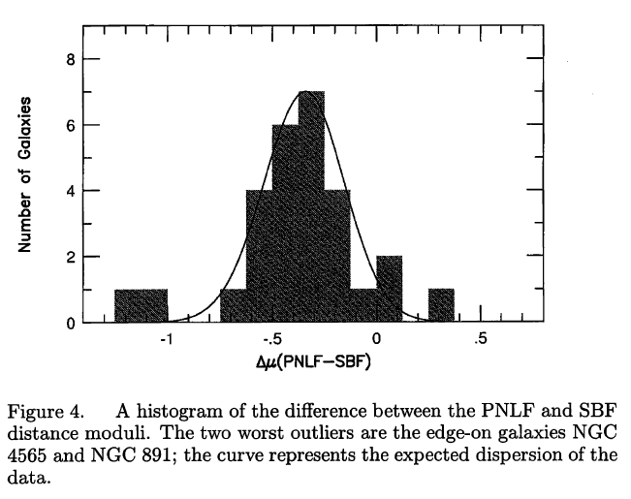

Slide 71
New anchor: NGC 4258
Maser emission from accretion disk around a supermassive black hole
Two absolute distance estimates
centripetal motions of masers on edge
proper motions of masers on near side
Accuracy: 7% ('99) → 3% ('07)‏
[An astrophysical maser is a naturally occurring source of stimulated spectral line emission, typically in the microwave portion of the electromagnetic spectrum. This emission may arise in molecular clouds, comets, planetary atmospheres, stellar atmospheres, or from various conditions in interstellar space.]

Slide 72
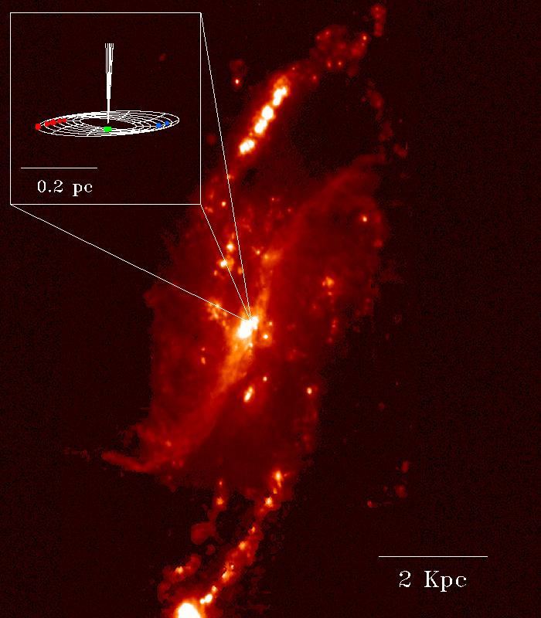

Slide 73
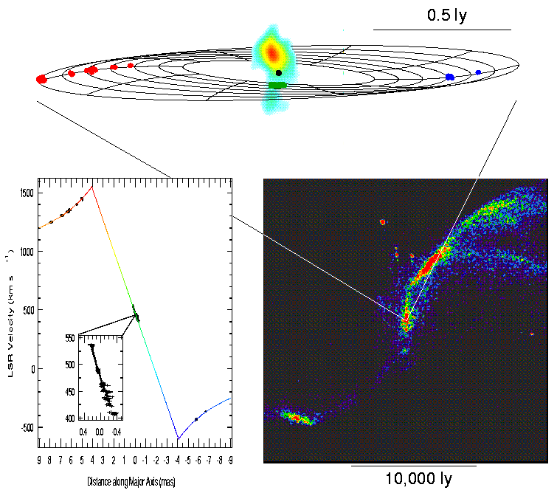
Maser distance to N4258
0.1pc
2
Proper
Motion
Distance
Acceleration
Distance
v_{rot}
v_{rot}
V_{los}=
θ_{x}=
θ_{r}D
D
Herrnstein et al. (1999)‏

Slide 74
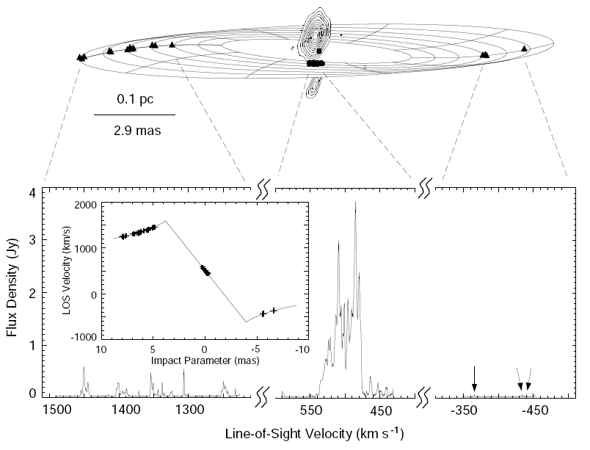

Slide 75
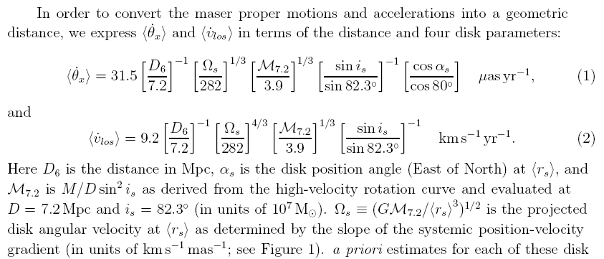
Datos VLBA dan el vector velocidad 3D.
Disco Kepleriano (warped disk)

Slide 76
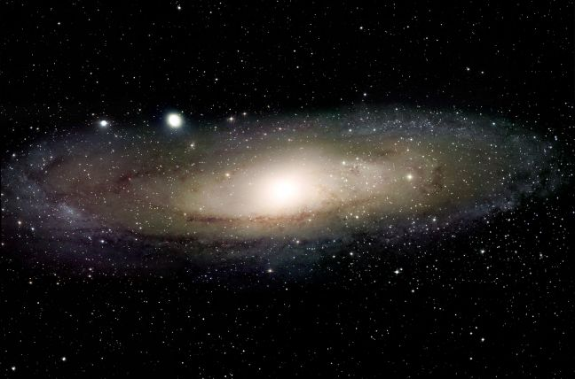
The DIRECT Project
K. Stanek, J. Kaluzny, D. Sasselov, J. Tonry, M. Mateo,
M. Krockenberger, B. Mochejska, L. Macri, R. Kudritzki,
A. Bonanos
Bypass LMC
Obtain direct distance to M31 and M33 with
Detached eclipsing binaries
Baade-Wesselink method for Cepheids

Slide 77
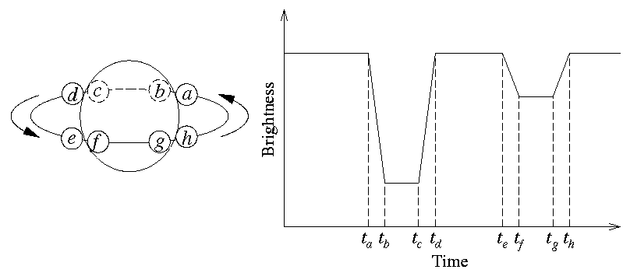
Detached Eclipsing Binaries
Modern Astrophysics, Carroll & Ostlie

Slide 78
Detached Eclipsing Binaries
Light curves: period, inclination, eccentricity, ω,
fractional radii, flux ratio temperature ratio
Spectra: radial velocity semi-amplitudes, eccentricity, ω, effective temperatures intrinsic color, reddening
Kepler’s law: semi-major axis of orbit, radii, masses

Slide 79
DEB Distance
Observed binary flux (de-reddened)‏
f_{λ} = R₁² F₁(T₁, log g₁) [1 + (R₂/R₁) ² F₂/F₁] / d²
F₁(T₁, log g₁) from model atmosphere after
spectral analysis 🡪 T₁
R₁, R₂ and F₂/F₁ known from light curve
g₁ = G M₁/R₁² from radial velocity curve

Slide 80
Distance to DEB
Distance Modulus 24.87 ± 0.16 mag
m-M = 5 log (d/10pc) 942 ± 73 kpc
Error Budget extinction 4.4%
radii 4%
temperature 4%
photometry 3%
8% distance to M33

Slide 81
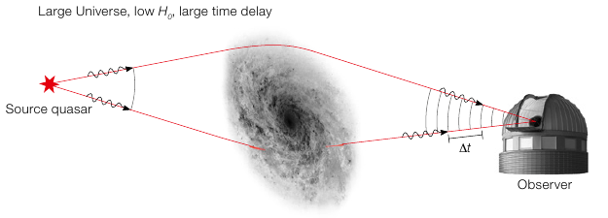
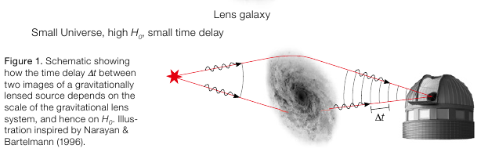
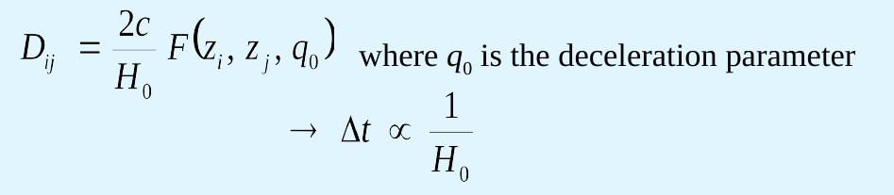
Time delay

Slide 82




La principal incertidumbre está en el modelado del deflector

Slide 83
Pasar a clase13.ppt

